Slide 1

“Mendeteksi Kebakaran Hutan Di Indonesia dari Format Data Raster”
Oleh :
Fadilla Zennifa 0910951006
Fitri Aini 0910952076
Winda Alvin 1010953048

Slide 2
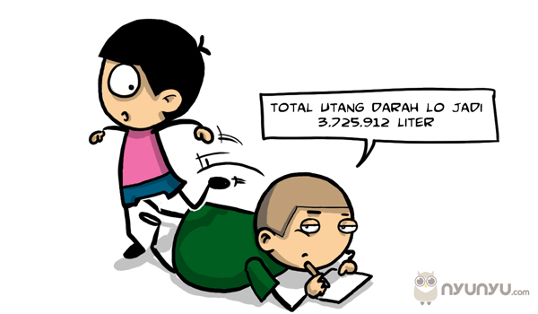
1. Salah satu persoalan lingkungan yang muncul hampir setiap tahun di Indonesia terutama pasca tahun 2000 adalah kebakaran hutan,
2. Dampak yang ditimbulkan kebakaran sangat merugikan meliputi aspek fisik-kimia, biologi, sosial ekonomi maupun aspek ekologi.
3. Adanya teknologi remote sensing yang bisa mengamati keadaan permukaan. Dalam pembahasan ini, data dari remote sensing akan diolah dengan metoda SIG dengan format data raster.
LATAR BELAKANG

Slide 3

Tujuan
Untuk mengetahui secara dini keadaan lapangan (hutan dan lahan) sebelum terjadi kebakaran.
Mengurangi angka kebakaran hutan di Indonesia sehingga dampak-dampak yang di akibatkan bisa berkurang.
Penggunaan sistem SIG dalam pengindraan jauh

Slide 4

Landasan Teori
A. Kebakaran Hutan
Kebakaran hutan, kebakaran vegetasi, atau kebakaran semak, adalah sebuah kebakaran yang terjadi di alam liar, tetapi juga dapat memusnahkan rumah-rumah dan lahan pertanian disekitarnya.
Diantara akibat dari kebakaran hutan adalah :
1. Rusaknya keanekaragaman hayati
2. Merosotnya nilai ekonomi hutan dan produktivitas tanah, perubahan iklim mikro maupun global
3. Asapnya mengganggu kesehatan masyarakat serta mengganggu transportasi baik darat, sungai, danau, laut dan udara

Slide 5
B. Remote Sensing
Menurut Lillesand and Kiefer (1993), Penginderaan jauh adalah ilmu dan seni untuk memperoleh informasi tentang suatu objek, daerah atau fenomena melalui analisis data yang diperoleh dengan suatu alat tanpa kontak langsung dengan objek, daerah atau fenomena yang dikaji. Data-data dari penginderaan jauh akan diolah dengan metode SIG.

Slide 6

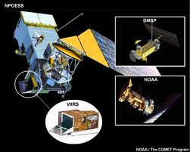
Sensor Satelit AVHRR
Sensor ini digunakan untuk pemantauan iklim dan kelautan global. Mulai diolah untuk mendeteksi adanya anomali panas permukaan bumi untuk mendapatkan titik panas.
Sensor AVHRR mampu mendeteksi permukaan bumi dengan resolusi yang tinggi yaitu sebesar 1,1 km2.
AVHRR mampu mengirimkan data minimal sekali dalam sehari.

Slide 7
C. SIG (Sistem Informasi Geografis)
SIG adalah suatu komponen yang terdiri dari perangkat keras perangkat lunak, data geografis dan sumber daya manusia yang bekerja bersama secara efektif untuk menangkap, menyimpan , memperbaiki, mengelola, menganalisa dan menampilkan data dalam suatu informasi secara geografis.

Slide 8

Pembahasan
SIG membutuhkan masukan data yang bersifat spasial maupun deskripti .Beberapa sumber data tersebut antara lain adalah:
1. Peta analog (antara lain peta topografi, peta tanah,dsb.)Peta analog adalah peta dalam bentuk cetakan. Pada umumnya peta analog dibuat dengan teknik kartografi, sehingga sudah mempunyai referensi spasial seperti koordinat, skala, arah mata angin dsb

Slide 9
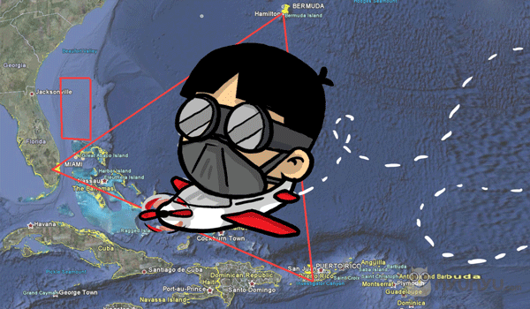
Karakteristik objek yang tampak dapat diwujudkan dalam bentuk citra sehingga dimungkinkan pengenalan objeknya. Hutan dengan secara mudah akan di deteksi karena luas lahan nya dan warna tekstur nya yang mudah dikenali.
Dari beberapa data remote sensing diatas, dapat untuk melengkapi data aplikasi GIS sehingga didapat hasil yang nyata tentang pendeteksian kebakaran hutan.

Slide 10
Dalam SIG data spasial dapat direpresentasikan dalam 2 format , diantaranya :
Vektor
Dalam data format vektor, bumi kita direpresentasikan sebagai suatu mosaik dari garis (arc/line), polygon (daerah yang dibatasi oleh garis yang berawal dan berakhir pada titik yang sama), titik/point (node yang mempunyai label), dan nodes (merupakan titik perpotongan antara dua buah garis).

Slide 11
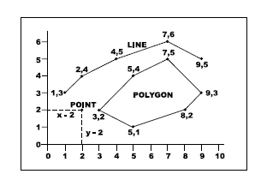

Slide 12
2. Raster
Data raster (atau disebut juga dengan sel grid)
adalah data yang dihasilkan dari sistem
Penginderaan Jauh. Pada data raster, obyek
geografis direpresentasikan sebagai struktur sel
grid yang disebut dengan pixel (picture element).

Slide 13
Mendeteksi Wilayah kebakaran hutan dengan format data raster
Pada data raster, resolusi (definisi visual)
tergantung pada ukuran pixel-nya. Dengan kata
lain, resolusi pixel menggambarkan ukuran
sebenarnya di permukaan bumi yang diwakili oleh
setiap pixel pada citra. Semakin kecil ukuran
permukaan bumi yang direpresentasikan oleh satu
sel, semakin tinggi resolusinya.

Slide 14
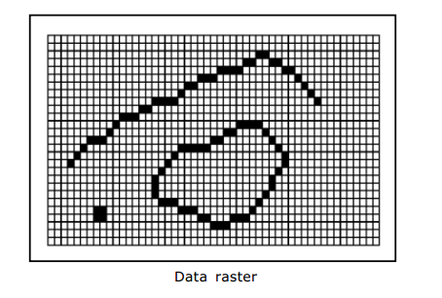
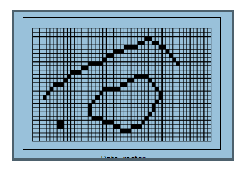

Slide 15
Masing-masing format data mempunyai kelebihan dan kekurangan. Pemilihan format data yang digunakan sangat tergantung pada tujuan penggunaan, data yang tersedia, volume data yang dihasilkan, ketelitian yang diinginkan, serta kemudahan dalam analisa. Data vektor relatif lebih ekonomis dalam hal ukuran file dan presisi dalam lokasi, tetapi sangat sulit untuk digunakan dalam komputasi matematik.
Sebaliknya, data raster biasanya membutuhkan ruang penyimpanan file yang lebih besar dan presisi lokasinya lebih rendah, tetapi lebih mudah digunakan secara matematis.

Slide 16
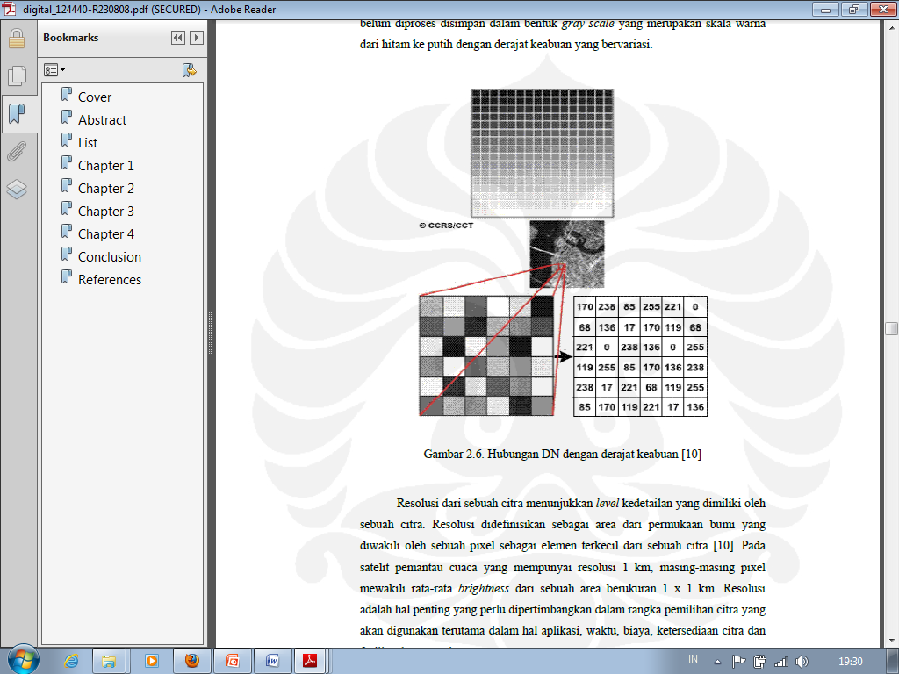

Slide 17
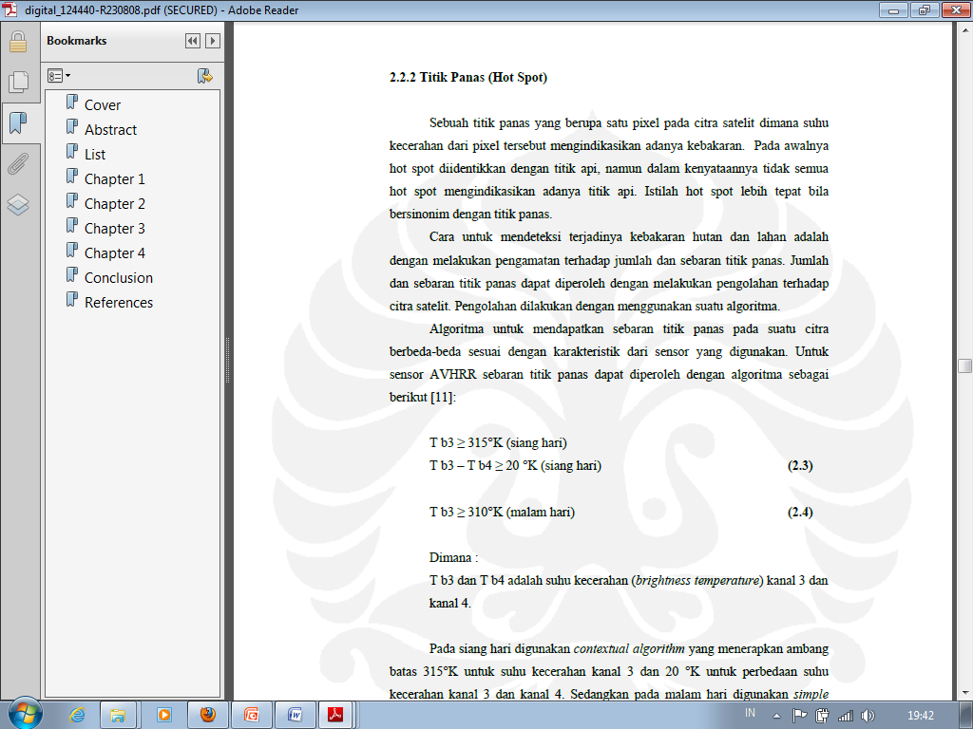

Slide 18
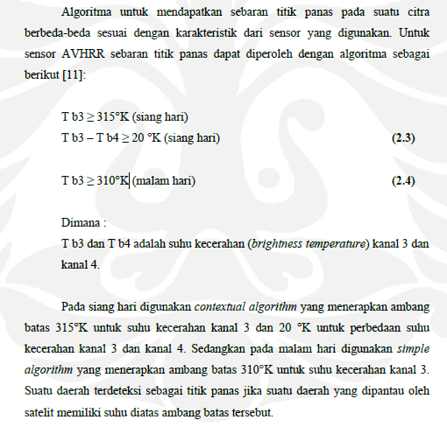

Slide 19
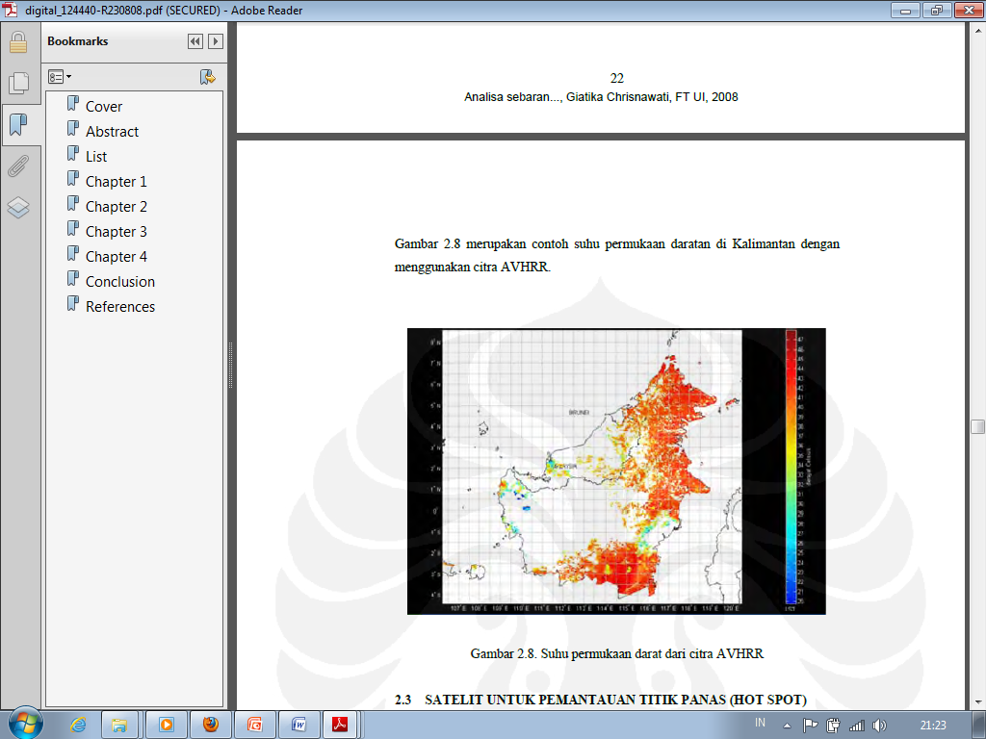

Slide 20
KESIMPULAN
Dari pembahasan yang kita lakukan, dapat diambil kesimpulan bahwa :
Titik panas suatu permukaan bumi bisa menjadi titik acuan untuk menentukan daerah yang berpotensi terjadi kebakaran sehingga bisa diketahui lebih cepat.
Sensor AVHRR bisa mendeteksi adanya panas permukaan bumi.
Kebakaran hutan bisa diketahui dari citra satelit yaitu dengan titik panas yang terjadi.

Slide 21

Gak ada pertanyaan kan?

